Slide 1
Муниципальное бюджетное образовательное учреждение дополнительного образования
«Центр развития творчества»
Республика Хакасия
г. Черногорск
2019

Slide 2
Методы и приемы социально педагогической поддержки развития личности ребенка с ОВЗ через индивидуальные занятия на дому.
Педагог дополнительного образования
Бутенко Ирина Владимировна

Slide 3
Первым педагогом, высказавшим мысль о необходимости проявления заботы о воспитании и обучении больных детей, был знаменитый славянский педагог Ян Амос Коменский (1592-1670).
Он считал, что учить можно всех аномальных детей. В связи с этим Я.А.Коменский писал:
«Возникает вопрос: можно ли прибегать к образованию глухих, слепых и отсталых, которым из-за физического недостатка невозможно в достаточной мере привить знания?
Отвечаю: из человеческого образования нельзя исключить никого, кроме нечеловека».

Slide 4
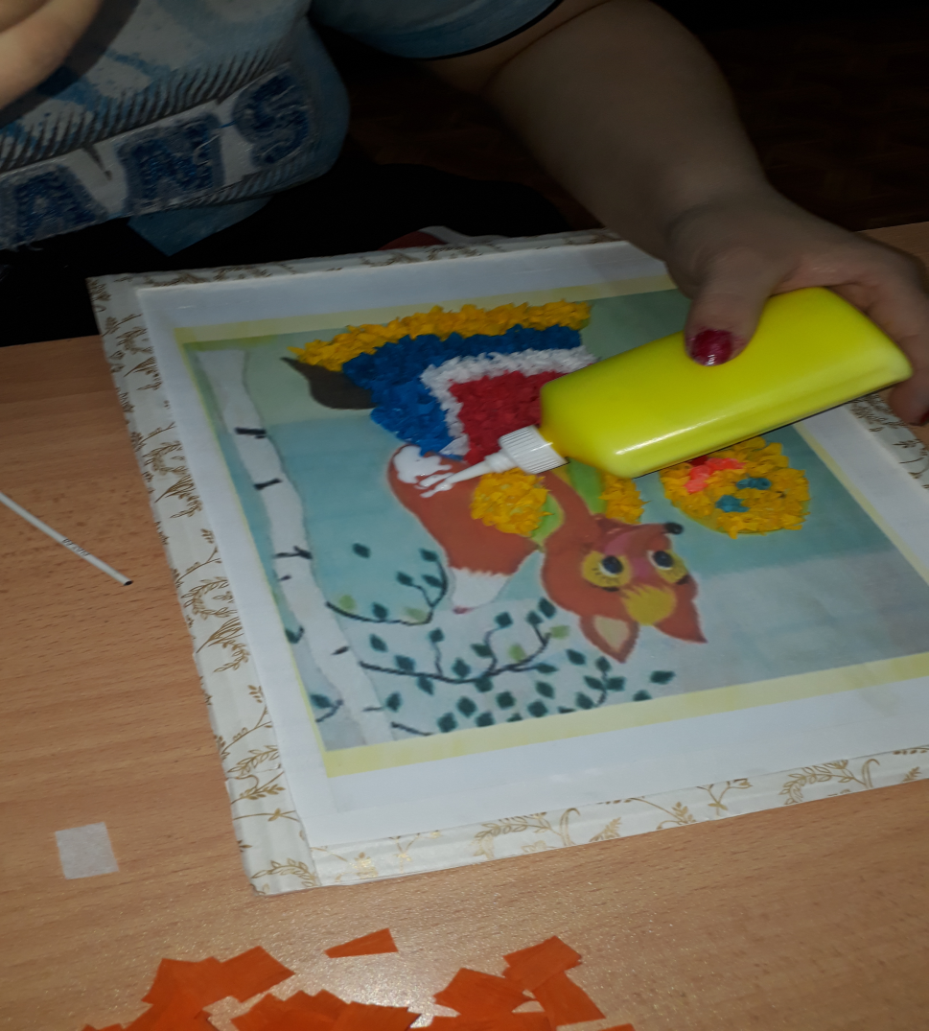
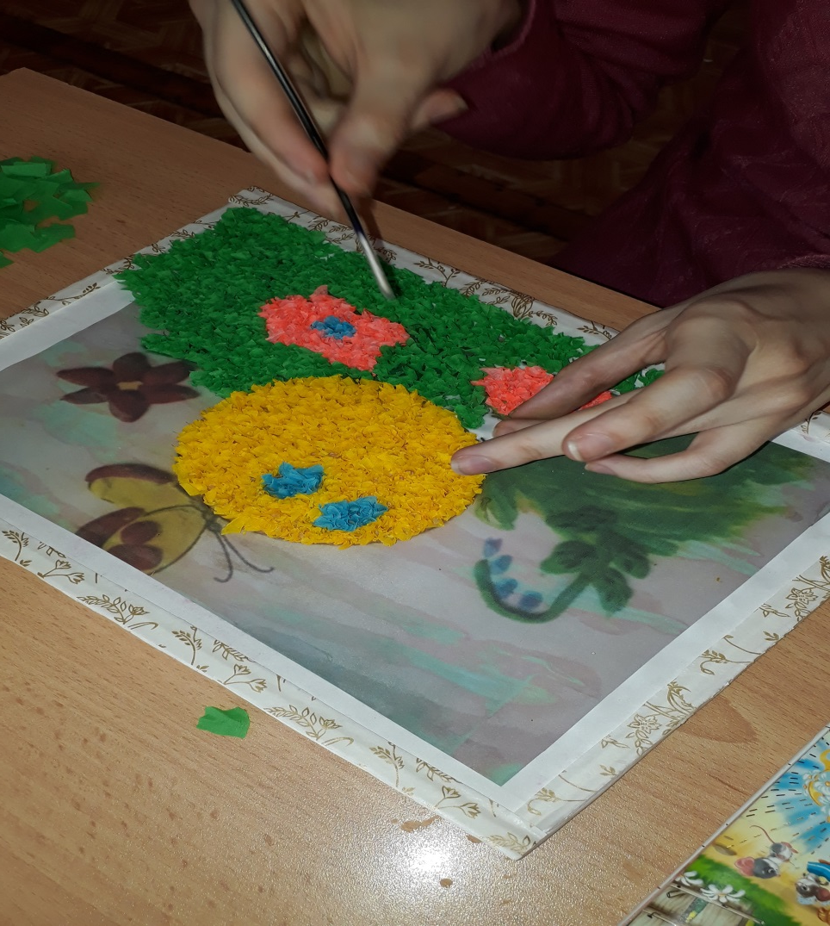
Выполнение работ в технике торцевание

Slide 5
Рекомендации для проведения индивидуальных занятий на дому
Относитесь к ребенку спокойно и доброжелательно
Учитывайте индивидуальные возможности и особенности ребенка при выборе форм, методов, приемов работы на занятии.
Сравнивайте ребенка с ним самим,
а не с другими детьми.
Создавайте у ребенка субъективное переживание успеха.

Slide 6
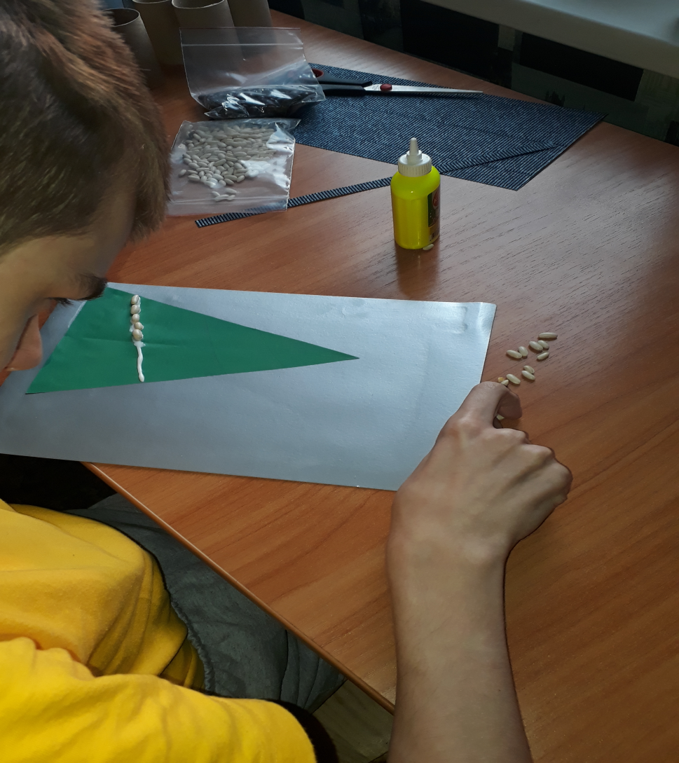
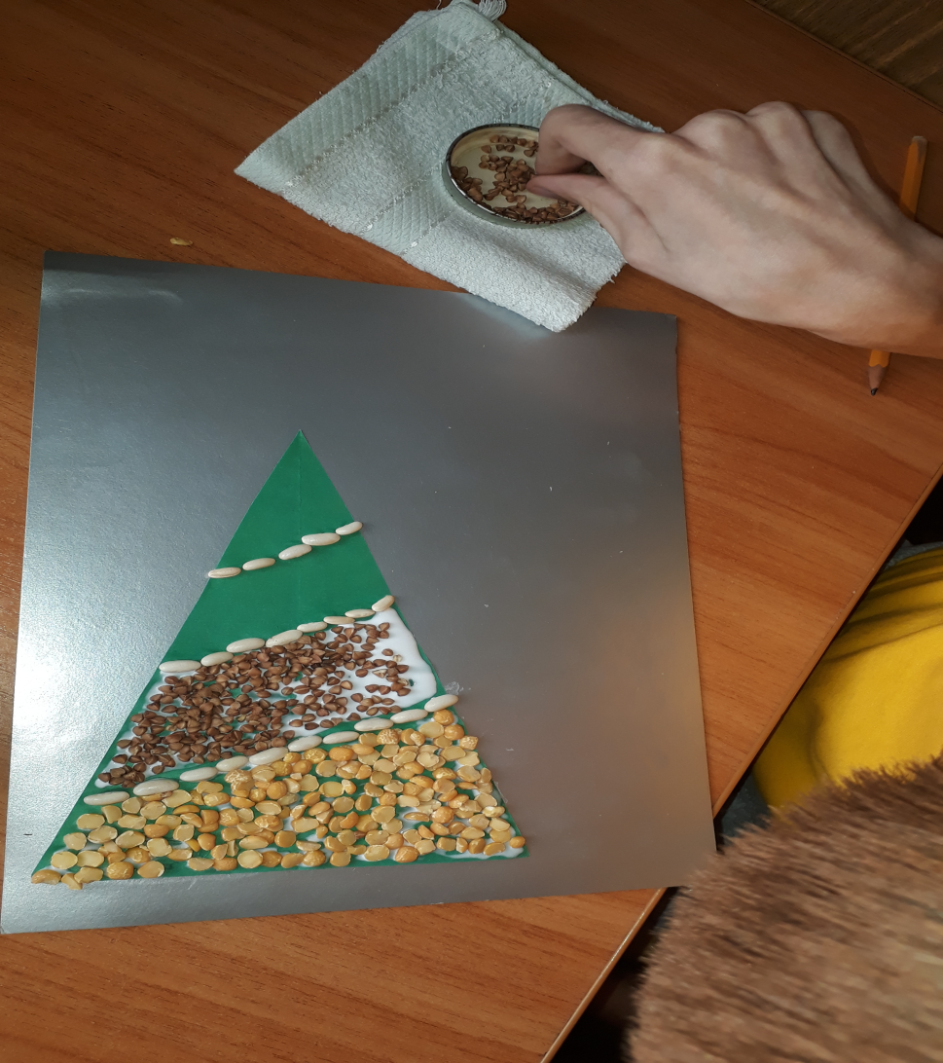
Работа с крупой на занятии

Slide 7
Приемы
- Снятие страха - «Ничего страшного……»
- Скрытая инструкция – «Ты помнишь, что…..»
- Авансирование – «У тебя получится….», «Ты сможешь….» Говорите это искренне и уверенно.
- Усиление мотива – «Нам это нужно для …..» («Будешь лучше читать, сможешь найти в книге ответы на свои вопросы»).
- Педагогическое внушение – «Приступай же…»
- Высокая оценка детали – «Вот эта часть у тебя получается замечательно..», «Сегодня ты хорошо рассказал о….»

Slide 8
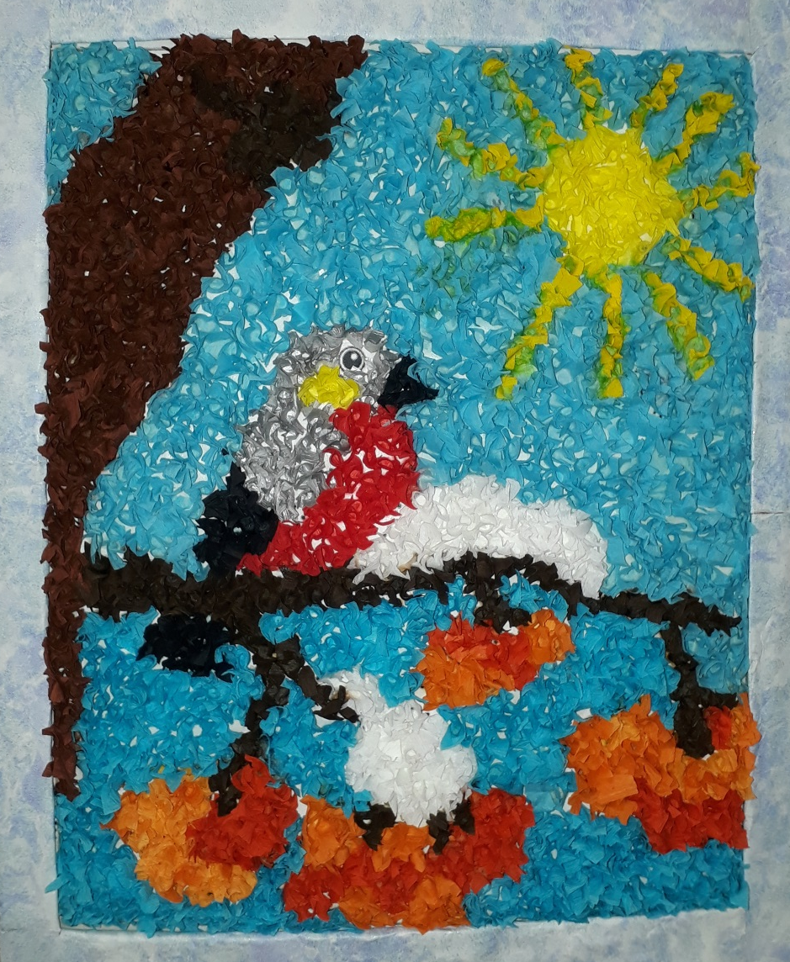
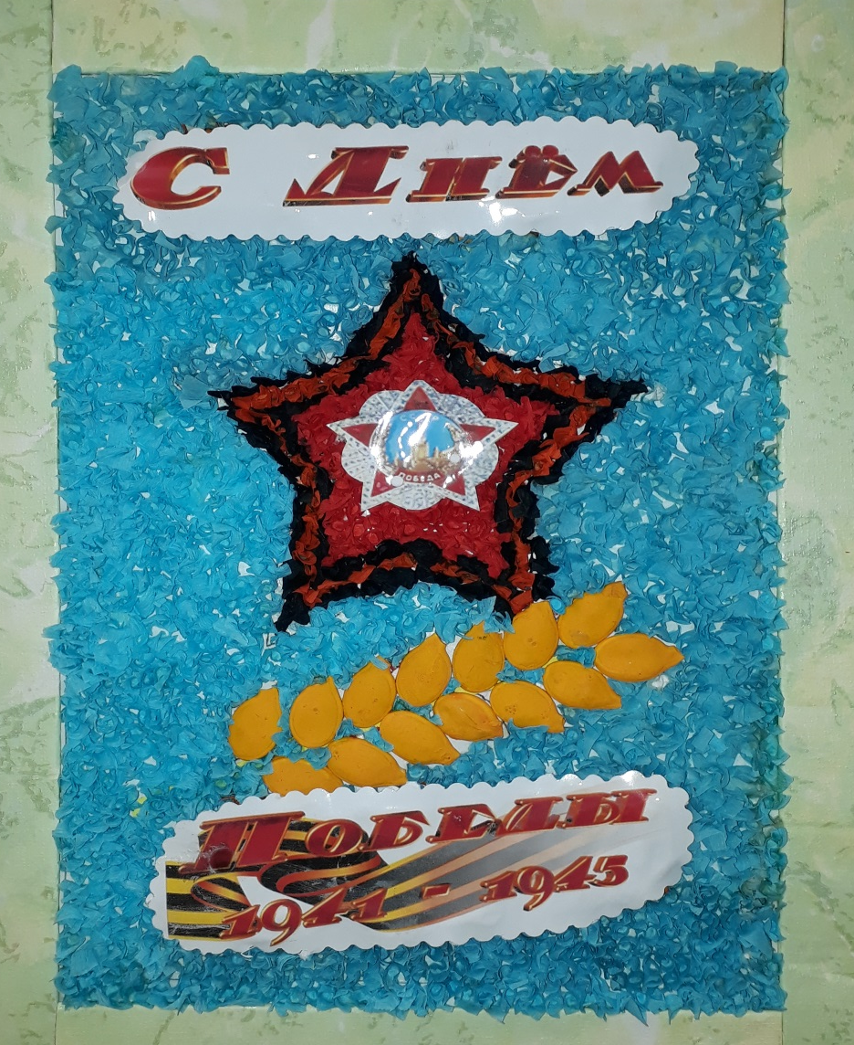
Наши работы

Slide 9
Приемы для создания
«ситуации успеха»
Помогайте ребенку почувствовать свою интеллектуальную состоятельность.
- Отмечайте достижения ребенка, а не неудачи.
- Делайте ошибки нормальным и нужным явлением.
- Формируйте веру в успех
- Концентрируйте внимание на уже достигнутых в прошлом успехах (на прошлом занятии ты смог сделать…., сможешь и сейчас).
Дайте ребенку возможность делать выбор, решать самому, высказывать свою точку зрения.

Slide 10
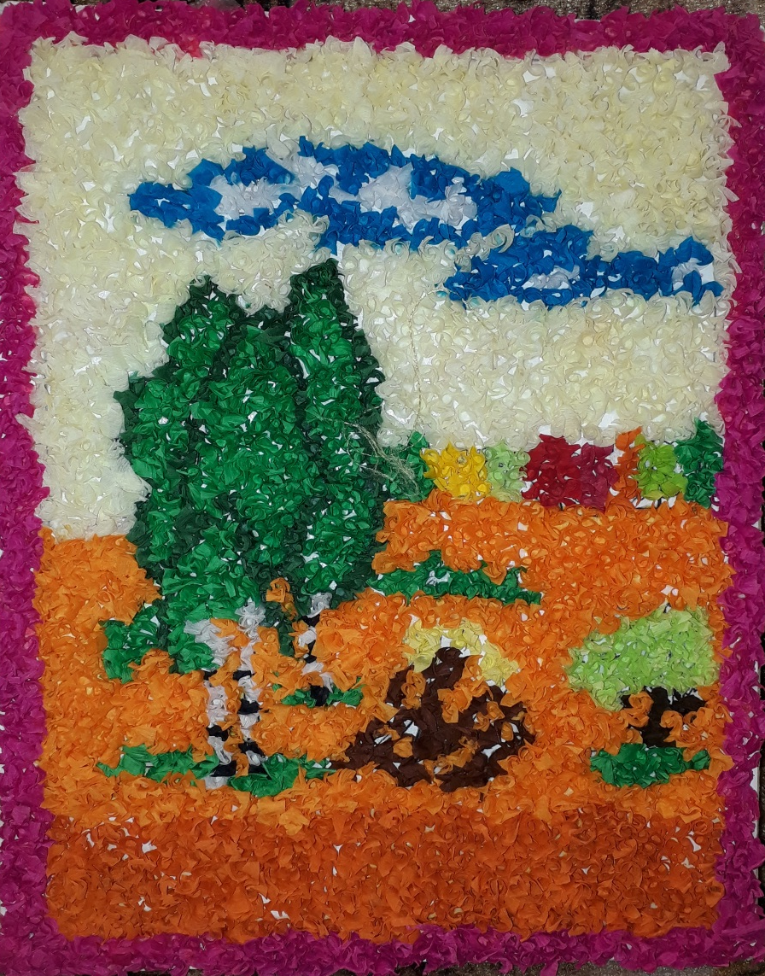
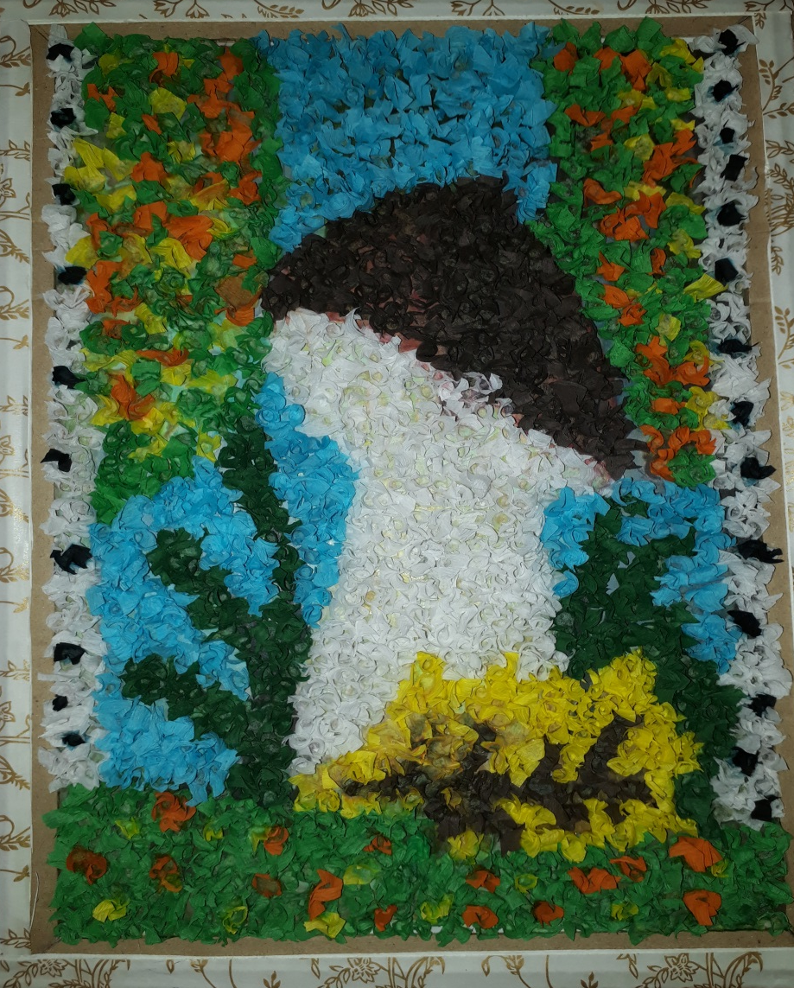
Наши работы

Slide 11
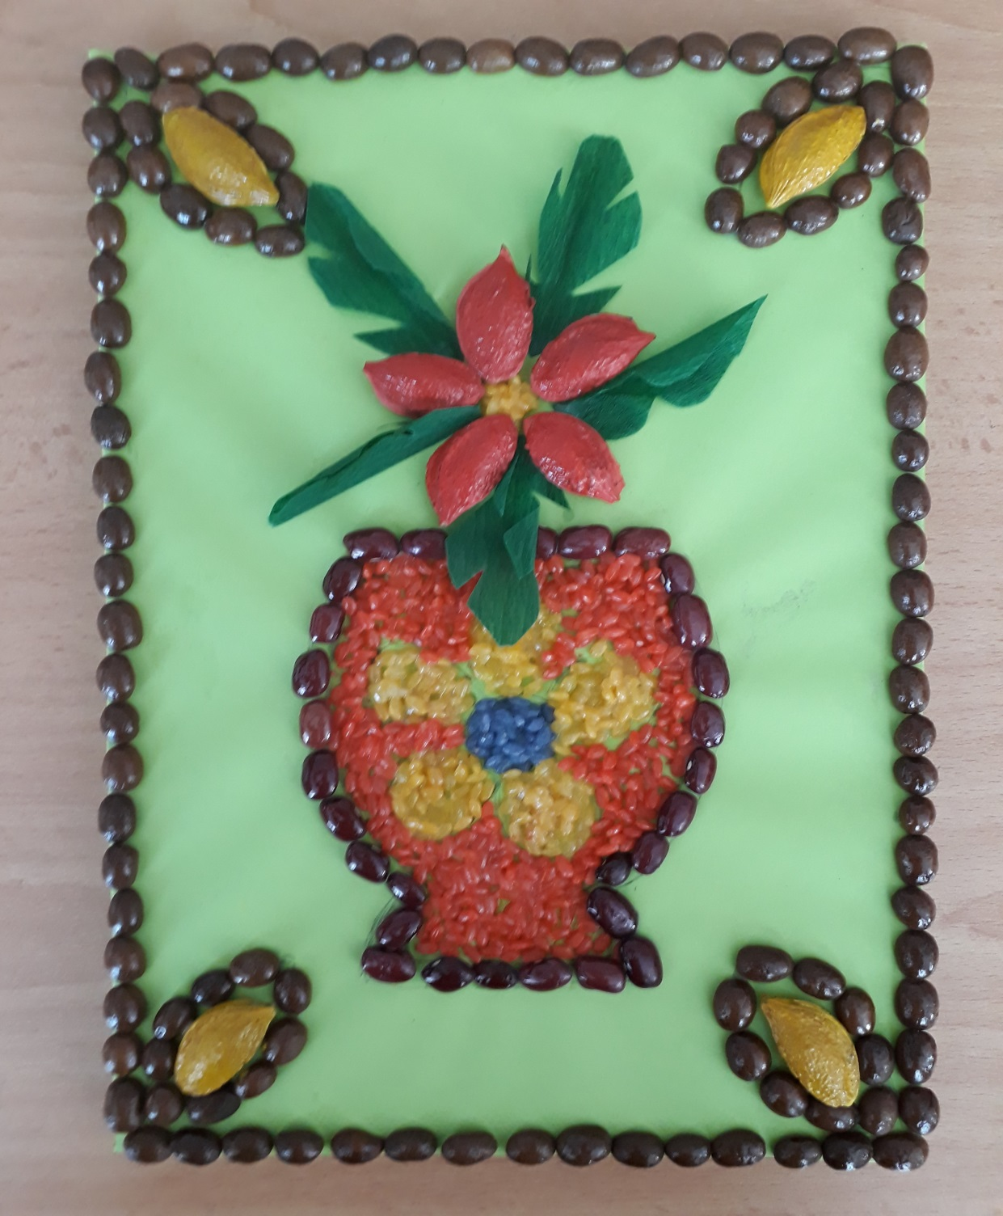
Спасибо за внимание
Черногорск 2019

